Slide 1
এই স্লাইডটি শুধুমাত্র শিক্ষকবৃন্দ তথা কন্টেন্ট
ব্যবহারকারীর জন্য
সম্মানিত কন্টেন্ট ব্যবহারকারী/ শিক্ষকবৃন্দ এই কন্টেন্টটি পাঠদানের পূর্বে স্লাইড নোটের নির্দেশনাগুলো পড়ে নেবেন।এছাড়াও শিক্ষক প্রয়োজনবোধে নিজস্ব কৌশল প্রয়োগ করতে পারবেন।
Notes:
সম্মানিত কন্টেন্ট ব্যবহারকারী/ শিক্ষকবৃন্দ এই কন্টেন্টটি পাঠদানের পূর্বে পাঠ্য পুস্তকের পাঠটি পড়ে নেবেন ।

Slide 2
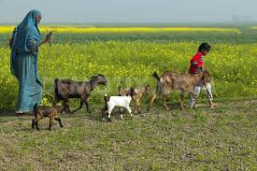
স্বাগতম
Notes:
শিক্ষক স্বাগতম জানিয়ে ছবিটির পটভূমি জানতে চাইবেন ।

Slide 3
পরিচিতি
শিক্ষক পরিচিতি
মো:শামীম
সহকারী শিক্ষক (কৃষি শিক্ষা)
হাজী আহমাদ আলী আলিয়া কামিল মাদরাসা, সিরাজগঞ্জ।
মোবাইল:০১৯২০৫৬৬৪১৩
E-mail:shameemjamuna60@gmail.com
পাঠ পরিচিতি
শ্রেণি: 7ম
বিষয়: কৃষিশিক্ষা
অধ্যায়: কৃষিজ উৎপাদন
পাঠ: ১5
Notes:
শিক্ষক পরিচয় পর্ব পেশ করবেন ।

Slide 4
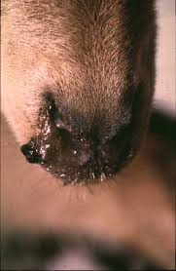
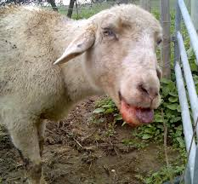
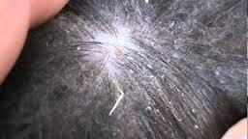
ছবিগুলো লক্ষ করি
শিক্ষার্থীরা বলতো ছবিটি কিসের? কি হয়েছে তার?
Notes:
শিক্ষক ছবি প্রদর্শন করে বিভিন্ন প্রকার প্রশ্ন করে পাঠের বিষয়বস্তু বের করে আনার চেস্টা করবেন ।

Slide 5
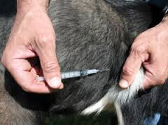
আজকের পাঠ
ছাগলের রোগ দমন
Notes:
শিক্ষক সবশেষে পাঠ ঘোষনা করবেন ।

Slide 6
শিখনফল
1.ছাগলের রোগের শ্রেণীবিভাগ করতে পারবে
2.রোগের সাধারণ লক্ষণ বর্ণনা করতে পারবে
3.রোগ প্রতিরোধের উপায় উল্লেখ করতে পারবে
৪.রোগ প্রতিকারের ব্যবস্থা বলতে পারবে
এই পাঠ শেষে শিক্ষার্থীগণ-
Notes:
শিক্ষক শিখনফল বুঝিয়ে বলবেন ।

Slide 7
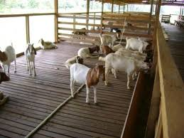
ছাগল পরিস্কার পরিচ্ছন্ন পরিবেশে থাকতে পছন্দ করে

Slide 8
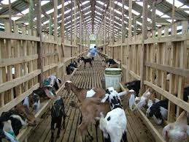
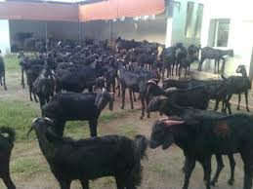
ছাগল সবসময় শুকনো ও উঁচু স্থান ভালবাসে
ছাগলের বাসস্থানে আলো বাতাসের ব্যবস্থা করতে হয়

Slide 9
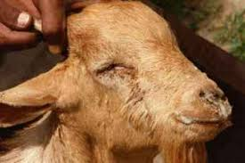
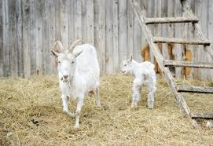
ঠান্ডা লাগলে ছাগলের নিউমোনিয়া হতে পারে
শীতের সময় মেঝেতে ধানের খর বা নাড়া বিছিয়ে দিতে হয়

Slide 10
রোগের শ্রেণীবিভাগ
ভাইরাস
ব্যাকটেরিয়া
পরজীবজনিত
গলাফুলা
ডায়রিয়া
দেহের ভিতরে
দেহের বাইরে
উঁকুন
আটালি
মাইট
গোলকৃমি
ফিতাকৃমি
পাতাকৃমি
নিউমোনিয়া
পি.পি.আর

Slide 11
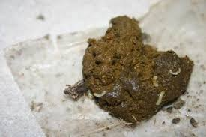
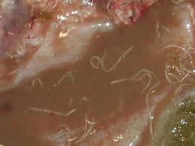
কৃমি ছাগল কর্তৃক খাওয়া পুষ্টিকর খাদ্যে ভাগ বসায়
অনেক কৃমি ছাগলের শরীর থেকে রক্ত চুষে নেয়

Slide 12
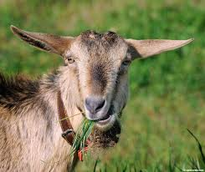
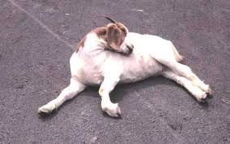
ছবি দুটি তুলনা করি
কি পার্থক্য লক্ষ করলাম?
Notes:
ছবি দুটি প্রদর্শন করার পর সুস্থ ও অসুস্থ ছাগলের মধ্যে পার্থক্য নিরূপণ করবেন ।

Slide 13
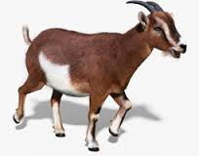
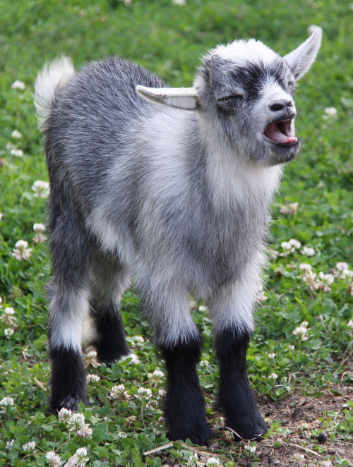
ছাগলের রোগের সাধারণ লক্ষন
শরীরের তাপমাত্রা বৃদ্ধি পায়
চামড়ার লোম খাড়া দেখায়

Slide 14
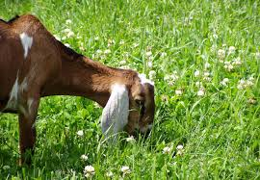
খাদ্যগ্রহণ ও জাবরকাটা বন্ধ হয়ে যায়

Slide 15
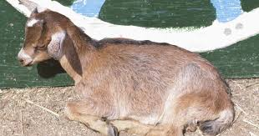
ঝিমাতে থাকে ও মাটিতে শুয়ে পড়ে

Slide 16
চোখের পানি ও মুখ দিয়ে লালা নির্গত হয়

Slide 17
একক কাজ
ছাগলের রোগের সাধারণ লক্ষণগুলো লিপিবদ্ধ কর।

Slide 18
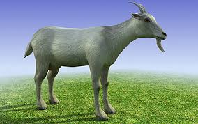
কেউ বলতে পার ছাগলকে সুস্থ রাখতে কি কি পদক্ষেপ নেওয়া উচিত?
মুখে মুখে উত্তর দাও

Slide 19
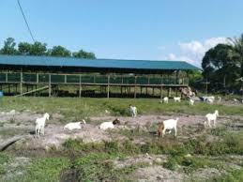
ছাগলের রোগ প্রতিরোধে করণীয়
ছাগলের ঘর ও এর আশপাশ পরিচ্ছন্ন রাখা

Slide 20
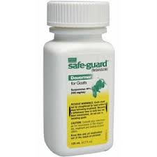
ছাগলকে সময়মত টিকা দেওয়া ও কৃমিনাশক ঔষধ খাওয়ানো

Slide 21
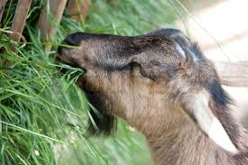
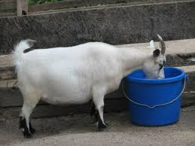
ছাগলকে তাজা খাদ্য খেতে দেওয়া
ছাগলকে সুষম খাদ্য ও পানি সরবরাহ করা

Slide 22
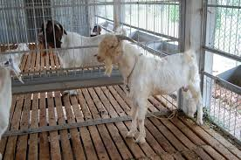
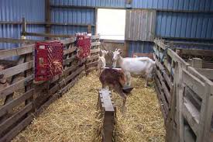
ছাগলের ঘরের মেঝে শুস্ক রাখার ব্যবস্থা করা

Slide 23
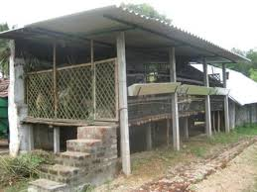
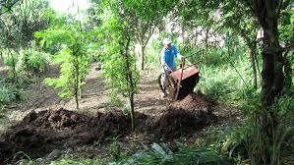
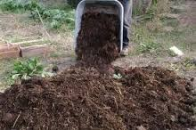
ছাগলের বিষ্ঠা খামার থেকে দূরে সংরক্ষণ করা

Slide 24
ছবি ও ভিডিওটি ভালভাবে লক্ষ করি
ভিডিও দেখতে উপরের বাটনে ক্লিক করুন
ছাগলের রোগ দেখা দিলে করণীয় কি?

Slide 25
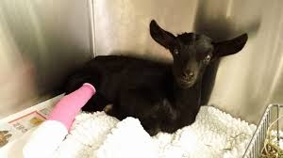
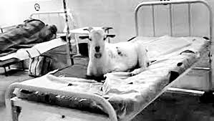
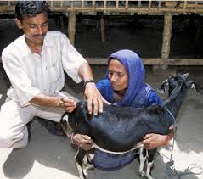
ছাগলের খামারে রোগ দেখা দিলে করণীয়-
অসুস্থ ছাগলকে আলাদা করে পর্যবেক্ষণ করা ও চিকিৎসা দেওয়া

Slide 26
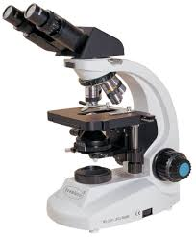
প্রয়োজনে ছাগলের মলমূত্র পরীক্ষার ব্যবস্থা করা

Slide 27
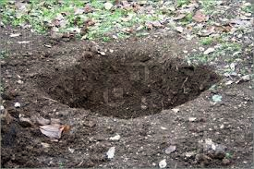
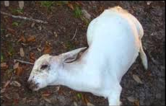
মৃত ছাগলকে মাটির নিচে চাপা দেওয়া

Slide 28
দলীয় কাজ
ছাগলের রোগ প্রতিরোধ ও রোগ প্রতিকারের উপায়সমূহ বর্ণনা কর

Slide 29
মূল্যায়ন
১। ছাগলের ভাইরাসজনিত ২টি রোগের নাম বল
২। ছাগলের সাধারণ ৩টি রোগের লক্ষন উল্লেখ কর
৩। ছাগলের রোগ প্রতিরোধের উপায় কী? কী?

Slide 30
বাড়ির কাজ
একটি সরকারি পশু হাসপাতাল পরিদর্শন করে এসে শিক্ষকের নিকট প্রতিবেদন জমা দাও
অথবা
তোমার এলাকার আশেপাশের ছাগলের খামারে কি কি রোগ দেখা দেয় তার তালিকা প্রস্তুত কর

Slide 31
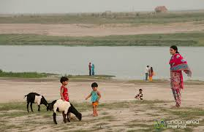
সবাইকে অনেক অনেক ধন্যবাদ
সবাই সুস্থ থাক, ভাল থাক।

